Slide 1
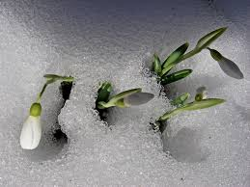
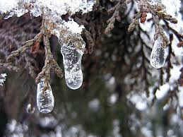
В марте тает снег и лед
Презентацию подготовила воспитатель первой квалификационной категории
МБДОУ ДС ОВ № 54 Мутина Е.В.
ЗАТО Северск

Slide 2
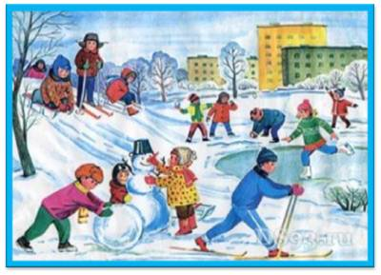
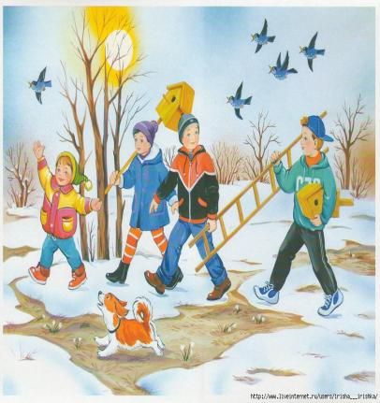
Найди отличия

Slide 3
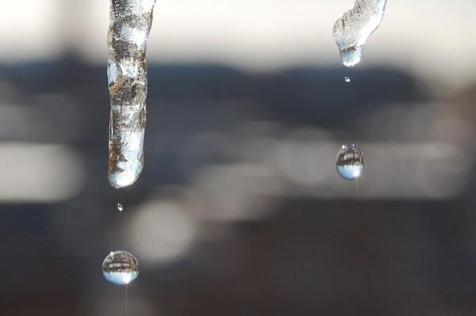
Первый весенний месяц. Этот месяц называют в
народе капельником, а дни со звонкими капелями –
солнечниками.

Slide 4
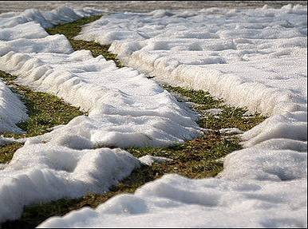
проталины

Slide 5
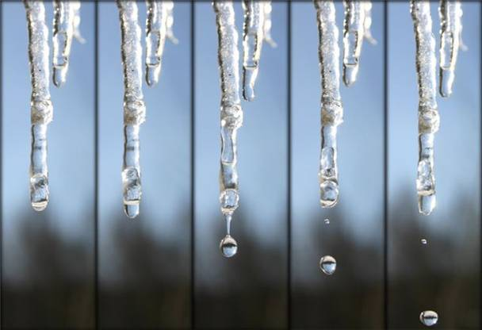
сосульки

Slide 6
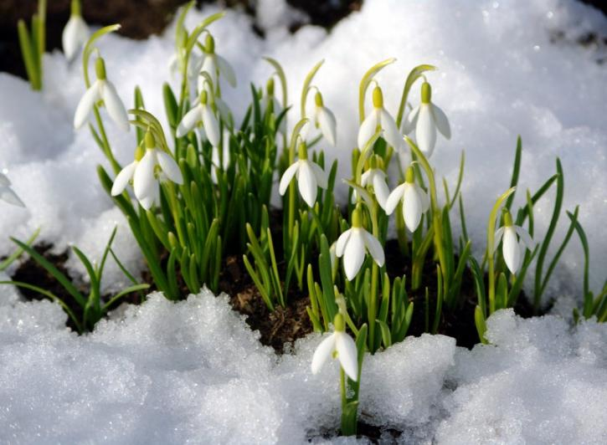
подснежники

Slide 7
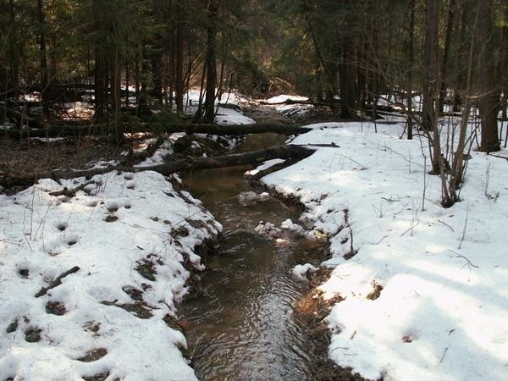
просыпается река от зимнего сна

Slide 8
Ещё лежит снег, а зимующие птицы почувствовали приближение весны
С грачами связаны народные приметы: «Если грачи сели в гнёзда, то через три недели можно выходить на посев», «Если грачи прямо на старые гнезда летят — дружная весна будет: полая вода сбежит вся разом», «Грачи играют – к хорошей погоде; с криком вьются, сядут на гнезда и опять взовьются — погода переменится».

Slide 9
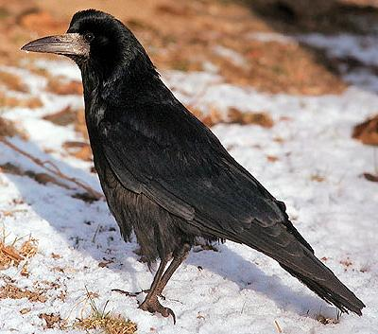
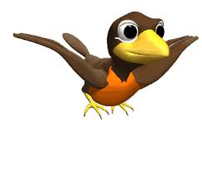
Грач прилетел — через месяц снег сойдёт

Slide 10
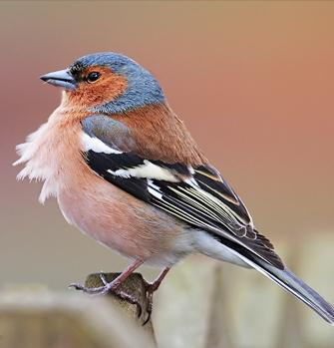
Зяблик появляется к стуже

Slide 11
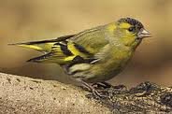
чиж

Slide 12
Спасибо за внимание

